Slide 1
Интернет-портал о пластической хирургии
Менеджер по рекламе
ЗОРКОВА ИРИНА
adv@ruplastika.ru
+7 (495) 988-76-07
Руководитель проекта
ЦАРАПКИН СЕРГЕЙ
adv@pr-internet.ru
+7 (916) 210-70-40

Slide 2
ОПИСАНИЕ ПРОЕКТА
Интернет-портал о пластической хирургии
www.ruplastika.ru
RUPLASTIKA
— Интернет-журнала основанный с 2006 года, посвященный пластической хирургии и косметологии. Наша задача - предоставить посетителям максимум информации по пластическим операциям, клиникам и новым технологиям красоты.
RUPLASTIKA
ОПЕРАЦИИ
Каталог самых распространенных пластических операций с фотографиями пациентов "до" и "после". Показания и противопоказания к операциям.
RUPLASTIKA
НОВОСТИ
Новости от ведущих клиник и известных людей - звезд эстрады и политиков - отважившихся на пластическую операцию.
RUPLASTIKA
ИСТОРИИ
Истории, присланные простыми пациентами, пожалуй, лучший способ, чтобы взвесить все "за" и "против" пластической хирургии. Что сделать, чтобы избежать недобросовестных врачей? Когда стоит делать операцию и как отважиться на это? Ответы на эти вопросы и личный опыт пациентов Вы найдете в историях наших посетителей.
RUPLASTIKA
РЕЙТИНГ
Главное преимущество портала - рейтинг и отзывы о клиниках, создаваемые самими посетителями. Информация "из первых рук" от реальных пациентов помогает оценить плюсы и минусы клиник и сделать оптимальный выбор вне зависимости от рекламных обещаний.
RUPLASTIKA
КОНСУЛЬТАЦИИ
Есть вопрос, но не хочется идти на консультацию к врачу? Задайте свои вопросы профессионалам в рубрике "Консультации online" и получите ответ, не отходя от компьютера.

Slide 3
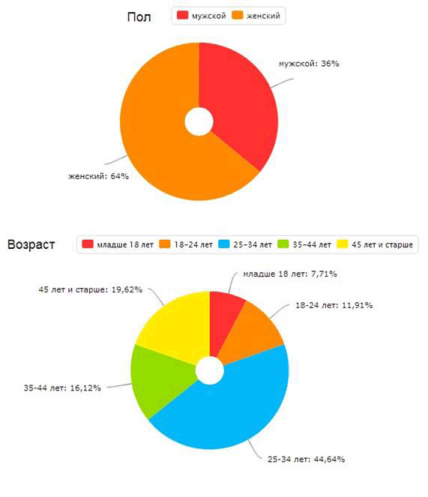
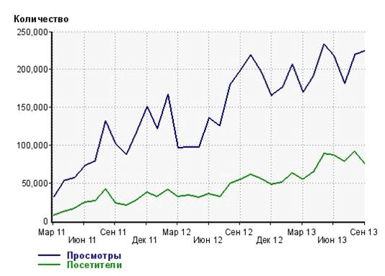
СТАТИСТИКА LIVEINTERNET И ЯНДЕКС.МЕТРИКА
Интернет-портал о пластической хирургии
www.ruplastika.ru
более 70 000
посетителей в месяц
более 200 000
просмотров в месяц

Slide 4
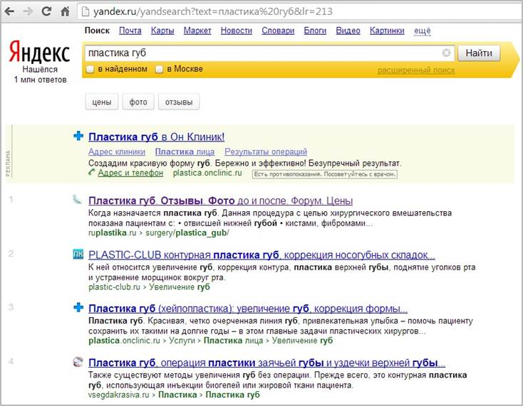
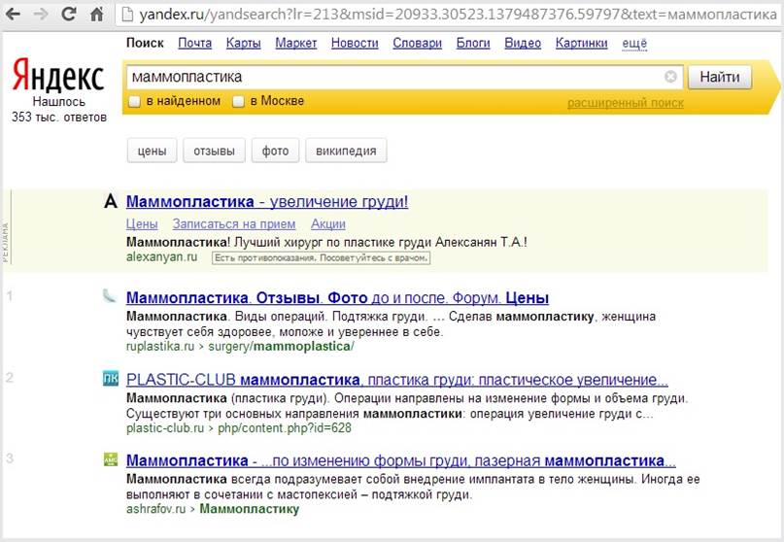
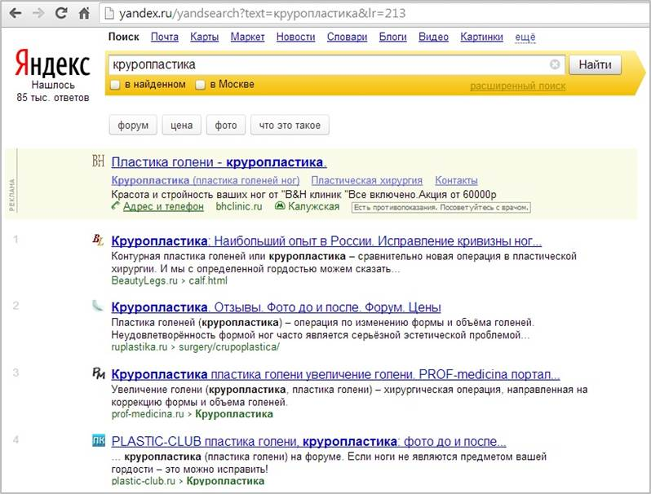
НАШИ ПОЗИЦИИ
Интернет-портал о пластической хирургии
www.ruplastika.ru

Slide 5
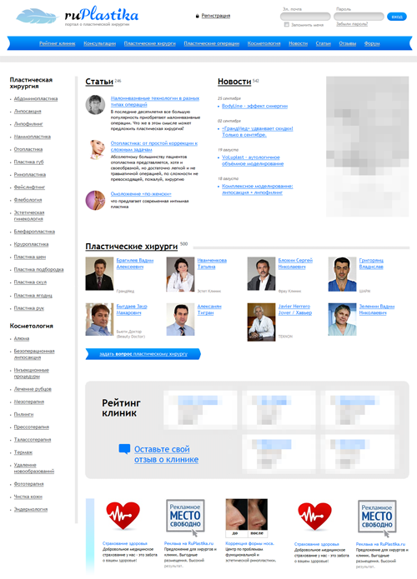
РЕКЛАМНЫЕ ВОЗМОЖНОСТИ
Интернет-портал о пластической хирургии
www.ruplastika.ru
ТАРИФ «ИНФОРМАЦИОННЫЙ»
Публикация новостей на портале
Он-лайн консультации
Публикация 1-ой статьи в месяц
3 месяца – 9 000 руб.
6 месяцев – 15 000 руб.
12 месяцев – 24 000 руб.
ТАРИФ «ПРЕМИАЛЬНЫЙ»
Публикация новостей на портале
Он-лайн консультации
Публикация до 3-х статей в месяц
Размещение хирурга на главной странице*
Спонсорство в разделах хирургии
Баннер 240х400 – второй справа – 30 000 показов
1 месяц – 12 000 руб.
3 месяца – 32 000 руб.
6 месяцев – 56 000 руб.
*- при размещении более 1-го врача от 1-ой клиники, цена увеличивается на 30% за каждого

Slide 6
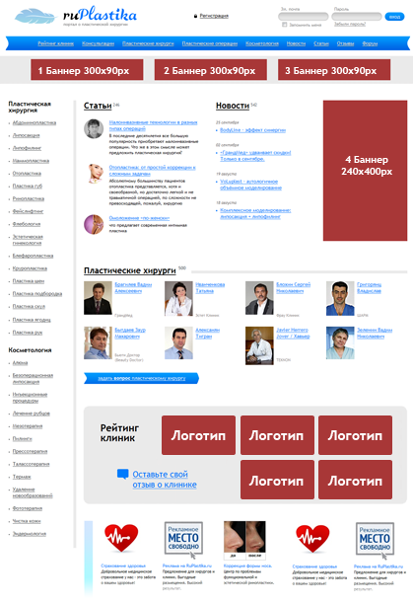
БАННЕРНАЯ РЕКЛАМА
Интернет-портал о пластической хирургии
www.ruplastika.ru
№ | Формат |  | Единица времени | Цена за единицу
1 | Баннер №1,2,3 - 300х90px |  | 1 месяц | 9 900р.
2 | Баннер №4 - 240х400px |  | 1 месяц (50% показов) | 18 000р.
3 | Баннер №4 - 240х400px |  | 1 месяц (100% показов) | 30 000р.
4 | Логотип клиники на главной и на внутренних страницах (всего 5 мест) |  | 1 месяц 3 месяца 6 месяцев | 5 000 р. 12 000 р. 21 000 р.
5 | Витрина (фото, текст, ссылка) |  | 200 переходов | 5 000р.
6 | Спонсорство раздела (1 раздел ) |  | 3 месяца | 8 000р.
7 | Размещение готовой статьи (текст, фото, ссылка) |  | 1 публикация | 5 000р.

Slide 7
RUPLASTIKA AWARDS 2013
Интернет-портал о пластической хирургии
www.ruplastika.ru
премия лучшим хирургам и клиникам
КЛИНИКИ:
Клиника высшего уровня
Клиника 5 звезд
Самая рекомендуемая клиника
Самая безопасная клиника
СПЕЦИАЛИСТ ГОДА*
В ОБЛАСТИ:
Ринопластики
Маммопластики
Липосакции
Флебологии
Пластика лица
ВОЗМОЖНОСТИ
ДЛЯ УЧАСТНИКОВ:
Премия RuPlastika присуждается ведущим клиникам пластической хирургии, показавшим высший уровень сервиса, и врачам, реализовавшим революционные методики в области стетической медицины. По вопросам участия оставляйте заявки на adv@pr-internet.ru
Публикация информации о получении премии в пост-релизе на портале RuPlastika с описанием заслуг врача (клиники), фотографии (600 знаков)
Размещение информации о премии в разделе "О клинике": фото диплома, указание номинации, заслуг (200 знаков)
Размещение информации о лауреатах в разделе "RuPlastika. Премия": фото, описание (200 знаков)
Диплом/флаг RuPlastika для размещения в клинике
* - по мнению посетителей ruplastika.ru и конкурсного жюри

Slide 8
СПАСИБО ЗА ВНИМАНИЕ!
Интернет-портал о пластической хирургии
www.ruplastika.ru
Эксклюзивными правами на размещение рекламы на RuPlastika обладает рекламное агентство PR-Internet.
У нас есть много интересных решений по продвижению в Интернет. Пожалуйста, напишите или свяжитесь с нашими менеджерами по телефону:
Менеджер по рекламе
ЗОРКОВА ИРИНА
adv@ruplastika.ru
+7 (495) 988-76-07
Руководитель проекта
ЦАРАПКИН СЕРГЕЙ
adv@pr-internet.ru
+7 (916) 210-70-40

